Slide 1
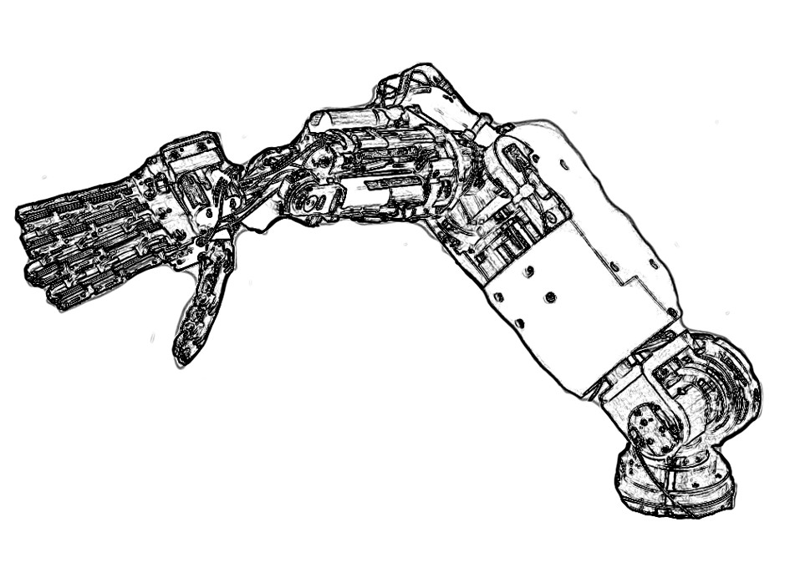
A)
API
User Code
h=vaopen(“/dev/tty1”);
vasetBaudRate(57600);
vasetDataBits(8);
vasetParity(false);
…
int newpos=100;
vamove_to(h,newpos);
…
vaclose(h);
VABoard
RS232
B)
API
User Code
h=vbopen(“/dev/usb”);
…
double newpos=100;
vbgoto(h,newpos);
…
vbclose(h);
VBBoard
USB

